Slide 1
Curso Complementar de VHDL - Aula 9 -
Felipe Calliari
Gustavo Amaral
Rudah Guedes

Slide 2
Conteúdo
Correção da tarefa – Multiplicador Float
Somador Float

Slide 3
Tarefa – Multiplicador Float

Slide 4
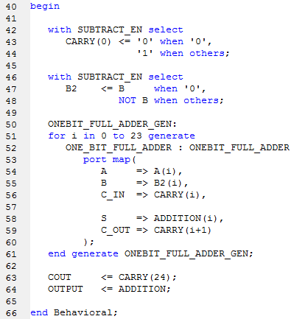
Somador / Subtrator

Slide 5
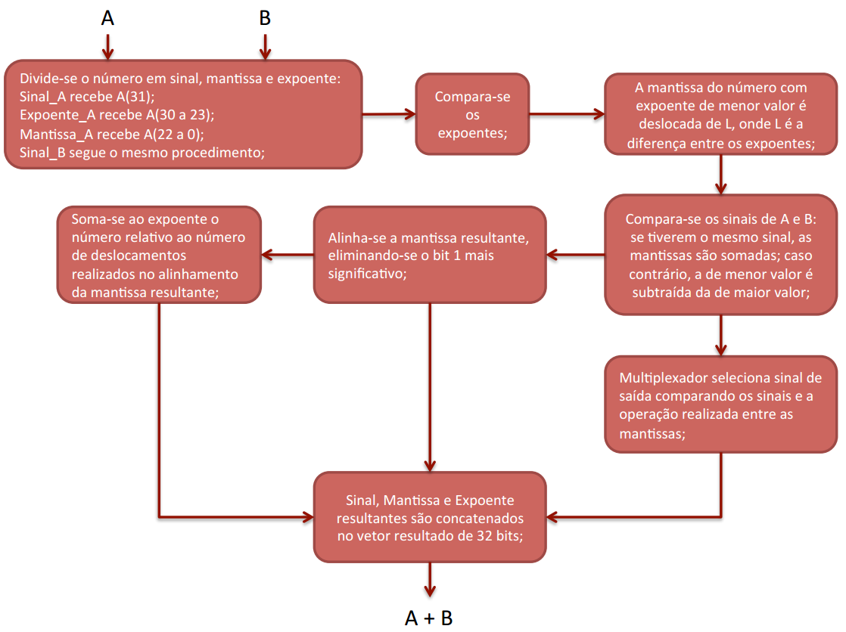
Tarefa: somador em ponto flutuante

